Slide 1
1. KŠPA Kladno, s. r. o., Holandská 2531, 272 01 Kladno, www.1kspa.cz
Číslo projektu: | CZ.1.07/1.5.00/34.0292
Číslo materiálu: | VY_22_INOVACE_ANJ-REÁLIE-16
Tematický celek (sada): | ANJ-REÁLIE
Téma (název) materiálu: | THE USA - GEOGRAPHY
Předmět: | Anglický jazyk
Ročník / Obor studia: | 1.- 4. / všechny obory studia
Autor / datum vytvoření: | Monika Vaidlová / 11.02.2013
Anotace: | Žáci se seznámí s geografickými údaji USA
Metodický pokyn: | Prezentace je určena k výuce a samostudiu.
Tento výukový materiál vznikl v rámci Operačního programu Vzdělávání pro konkurenceschopnost

Slide 2
THE USA - GEOGRAPHY

Slide 4
The USA are situated in southern part of North America.
Its neighbours are Canada on north, Mexico on south and the Confederation of Independent States in Alaska.
It covers the area of 9,372,614 sq kms.

Slide 5
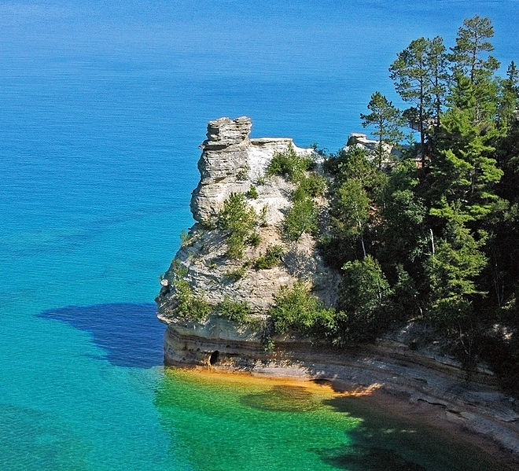
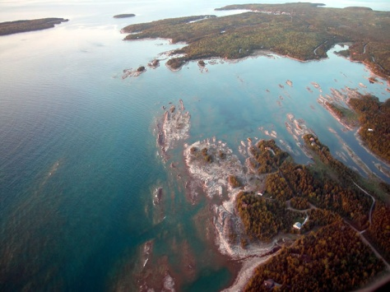
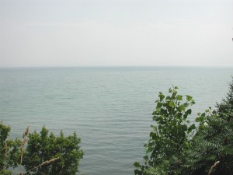
The border with Canada is in its central part made by the Great Lakes Region.
1) Superior
2) Huron
3) Erie

Slide 6
There are famous Niagara Falls between Lake Erie and Ontario.
Central plains are bounded by the Rocky Mountains and the Coastal Mountains to west.
The largest rivers are the Mississippi and the Missouri.

Slide 7
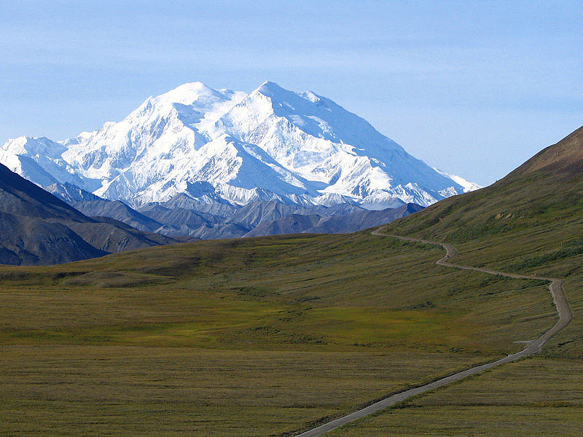
The Highest mountain in the USA is Mount McKinley in the Alaska Range which is 6,194 m high.

Slide 8
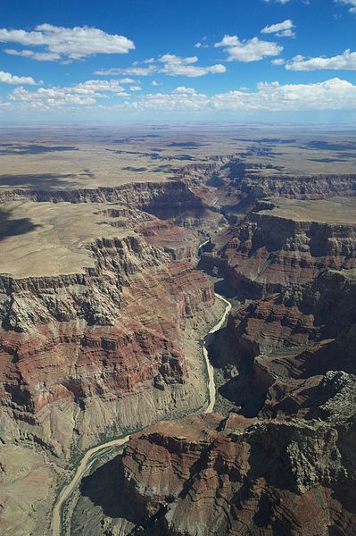
There are many national parks in the USA.
Grand Canyon

Slide 9
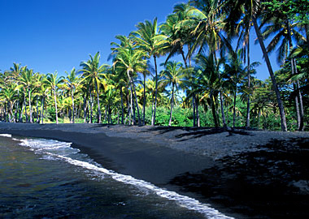
There are big variations of climate. Temperatures change from the arctic cold in northern Alaska to subtropical warmth of Hawaii.

Slide 10
Použité zdroje
US DEPARTMENT OF INTERIOR. cs.wikipedia.org [online]. [cit. 11.2.2013]. Dostupný na WWW: http://cs.wikipedia.org/wiki/Soubor:US_map_-_geographic.png
DAWLEY, Charles. en.wikipedia.org [online]. [cit. 11.2.2013]. Dostupný na WWW: http://en.wikipedia.org/wiki/File:Miners_Castle,_Pictured_Rocks_National_Lakeshore.jpg
BRUCEGIRL. en.wikipedia.org [online]. [cit. 11.2.2013]. Dostupný na WWW: http://en.wikipedia.org/wiki/File:Brucesky.jpg
USER:POLLINATOR. en.wikipedia.org [online]. [cit. 11.2.2013]. Dostupný na WWW: http://en.wikipedia.org/wiki/File:Lake_Erie_looking_southward.jpg
RAMSEY, Derek. en.wikipedia.org [online]. [cit. 11.2.2013]. Dostupný na WWW: http://en.wikipedia.org/wiki/File:Mount_McKinley_and_Denali_National_Park_Road_2048px.jpg
STATTMANN, Hendric. en.wikipedia.org [online]. [cit. 11.2.2013]. Dostupný na WWW: http://en.wikipedia.org/wiki/File:Grand_Canyon_North.jpg
NEUVEDEN. en.wikipedia.org [online]. [cit. 11.2.2013]. Dostupný na WWW: - http://en.wikipedia.org/wiki/File:Punaluu_Beach_Park,_Big_Island,_Hawaii.jpg
ODEHNALOVÁ, Jana. Reading about the English speaking countries. Praha 5: PRÁH, 1998, ISBN 80-85809-03-6.
Materiály jsou určeny pro bezplatné používání pro potřeby výuky a vzdělávání na všech typech škol a školských zařízení. Jakékoli další využití podléhá autorskému zákonu.

